Slide 1
Gestión de Riesgo

Slide 2
¿Qué es riesgo?
Un riesgo es un evento no deseado que tiene consecuencias negativas.
Los gerentes de proyectos deben preocuparse de la gestión del riesgo para comprender y controlar los riesgos en sus proyectos.
Muchos proyectos fallan debido a que se reportaron muy tarde problemas simples o porque se resolvió el problema equivocado.

Slide 3
¿Qué es riesgo?
Se distingue a los riesgos de otros eventos del proyecto examinando estos tres aspectos:
Una Pérdida asociada a un evento
La probabilidad de que el evento pueda ocurrir
El grado en que se puede cambiar el resultado.

Slide 4
¿Qué es riesgo?
Pérdida asociada a un evento
El evento debe crear una situación donde al proyecto le
pasen algunas actividades negativas: pérdida de tiempo, de calidad dinero, control, etc.

Slide 5
¿Qué es riesgo?
Probabilidad de que el evento pueda ocurrir
Se debe tener alguna idea de la probabilidad de que ocurra el evento.
- La probabilidad del riesgo es medida desde 0 (imposible) hasta 1 (certeza).
- Cuando la probabilidad de riesgo es 1, entonces el riesgo se denomina problema dado que hay certeza de que suceda.

Slide 6
¿Qué es riesgo?
Grado en que se puede cambiar el resultado
- Para cada riesgo se debe determinar que puede hacerse para minimizar o evitar el impacto del evento.
El Control de Riesgo involucra un conjunto de acciones
tomadas para reducir o eliminar el riesgo.

Slide 7
Impacto de Riesgo
El impacto de riesgo es la pérdida no esperada debido a un evento. Y de acuerdo al efecto que causa en la organización son priorizados de acuerdo a estas categorías:
Probable, alto impacto potencial
Poco probable, alto impacto potencial
Probable, bajo impacto potencial
Poco probable, bajo impacto potencial

Slide 8
Impacto de Riesgo
Los riesgos de la primera categoría son los que deben preocupar a los gerentes(probable impacto potencial). Para estos riesgos, los desarrolladores y gerentes deben elaborar planes de contingencia y supervisar el riesgo en forma meticulosa
Si se incrementa la la probabilidad del riesgo, los gerentes pueden activar el plan de contingencia y resolver el problema a tiempo.

Slide 9
Impacto de Riesgo
Los gerentes deben supervisar los riesgos de la segunda categoría (poco probable, alto impacto potencial)
No es necesario elaborar planes de contingencia para ellos a menos que se incremente la probabilidad.

Slide 10
Impacto de Riesgo
Los riesgos de la tercera y cuarta categoría pueden ignorarse, a menos que se disponga de recursos suficientes para supervisarlos.

Slide 11
Importancia del Análisis de riesgo
La función de la gestión de riesgos del software es identificar, estudiar y eliminar las fuentes de riesgo antes de que empiecen a amenazar la finalización satisfactoria de un proyecto software y puede controlar los riesgos a varios niveles.
Un enfoque de la administración del riesgo es identificar posibles problemas en el proyecto y resolverlos antes de que puedan tener un impacto significativo en la fecha de entrega o el presupuesto.

Slide 12
Clasificación de Riesgos
Riesgos de Tipo
ADMINISTRATIVO
TECNICO
Incluyen cualquier incertidumbre relacionada con:
- La organización
- Los productos de trabajo,
- Los papeles o plan de
tareas
Incluyen cualquier incertidumbre relacionada con:
- Los modelos del sistema
- Cambios en la funcionalidad del sistema
- Requerimientos no funcionales
- Arquitectura o implementación del sistema

Slide 13

Niveles de la Gestión de riesgos
Control de Crisis
Arreglar cada error
Mitigación de riesgos
Prevención
Eliminación de las causas principales

Slide 14
Eliminación de las causas principales
Niveles de Gestión de Riesgo
Prevención
Identificar y eliminar los factores que puedan hacer posible la presencia de algún tipo de riesgo.
Mitigación de riesgo
Crear y llevar a cabo un plan como parte del proyecto software para identificar riesgos y evitar que se conviertan en problemas.
Arreglar cada error
Planificar con antelación el tiempo que necesitaría para cubrir riesgos en el caso de que ocurran, pero no intentar eliminarlos inicialmente
Control de Crisis
Detectar y reaccionar rápidamente ante cualquier riesgo, pero sólo después de que se haya producido.
Apagar el fuego, controlar los riesgos sólo cuando se han convertido en problemas.

Slide 15
Actividades de la Gestión de Riesgo
La Gestión de riesgo se divide en 2 etapas importantes:
Evaluación de Riesgo
Control de Riesgo
Cada etapa se divide en las actividades mostradas a continuación:

Slide 16
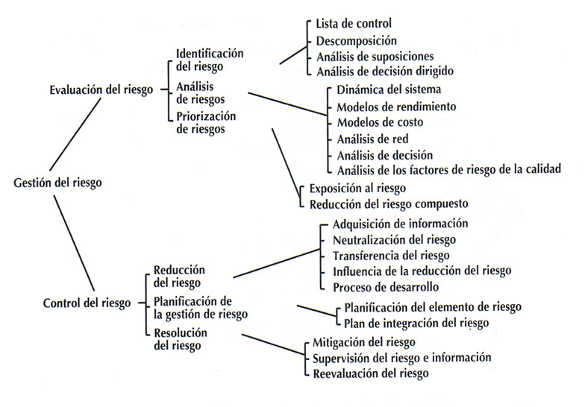
Actividades de la Gestión de Riesgos.

Slide 17
Actividades de la Gestión de Riesgos
Evaluación del Riesgo
Durante la estimación de riesgos se hace la identificación de riesgos, para analizarlos y de este modo asignarles prioridades.

Slide 18
Actividades de la Gestión de Riesgos
Evaluación de riesgo
Se realiza
Identificación de riesgos
Análisis de riesgos
Priorización de riesgos
La identificación de riesgos genera una lista de riesgos capaces de romper la planificación del proyecto.
Se mide la probabilidad y el impacto de cada riesgo, y los niveles de riesgo de los métodos alternativos.
Se genera una lista de riesgos ordenados por su impacto. Esta lista sirve como base para el control de riesgos.

Slide 19
Actividades de la Gestión de Riesgos
Control de Riesgos
Durante el Control de Riesgos de realiza la planificación de la gestión de riesgos, resolución de riesgos y monitorización de riesgos.

Slide 20
Actividades de la Gestión de Riesgos
Control de riesgo
Se realiza
Reducción de riesgos
Planificación de Gestión de riesgos
Resolución de riesgos
- Se pone en marcha la ejecución del plan para resolver cada uno de los riesgos significativos.
- Genera un plan para tratar cada riesgo significativo.
- Asegura que los planes para gestión de riesgos son consistentes entre sí con el plan del proyecto.
- Monitorización de riesgos dirigido a la resolución de cada elemento del riesgo.
- La monitorización de riesgos también puede incluir la identificación de nuevos riesgos y volver a considerarlos en el proceso de la gestión.

Slide 21
Lista de Riesgo
A continuación presentamos la siguiente plantilla, provista para su uso con el Rational Unified Process(RUP) llamada Lista de Riesgo.

Slide 22
<Nombre de la Empresa>
Nombre del Proyecto
Lista de Riesgos
Versión <1.0>

Slide 23
Nombre del proyecto Version: <1.0>
Lista de Riesgo Date: <dd/mmm/yy>
<document identifier>
Historia de Revisiones
Fecha Versión Descripción Autor
<dd/mmm/yy> <x.x> <detalle> <nombre>

Slide 24
Nombre del proyecto Version: <1.0>
Lista de Riesgo Date: <dd/mmm/yy>
<document identifier>
Lista de Riesgos
1. Introducción
[La introducción del documento Lista de Riesgos, provee una descripción del contenido de todo el documento. Incluye el propósito, alcance, definiciones, siglas, abreviaciones, referencias y descripciones.]
1.1 Propósito
[Especifica el propósito del documento Lista de Riesgos. ]
1.2 Alcance
[Muestra una breve descripción del alcance de la lista de riesgos, así como el detalle de cuáles proyectos o aspectos están asociados o se verían afectados por éste. ]
1.3 Definiciones, Siglas y Abreviaturas
[Esta subsección provee las definiciones de todos los términos, siglas y abreviaturas requeridas para poder interpretar la Lista de Riesgos. Esta información puede ser complementada por el Glosario del proyecto. ]

Slide 25
Nombre del proyecto Version: <1.0>
Lista de Riesgo Date: <dd/mmm/yy>
<document identifier>
1.4 Referencias
[Esta subsección contiene una lista detallada y completa de todos los documentos a los que hace referencia cualquier parte de la Lista de Riesgos. Cada documento es identificado por título, número de reporte (si aplica), fecha y nombre de quien lo publica o crea. Así mismo, se especifican las fuentes de donde se obtienen las referencias. Esta información puede ser suministrada a través de un apéndice u otro documento. ].
1.5 Descripción
[Esta subsección describe el contenido del resto del documento Lista de Riesgos y explica cómo está organizado. ]
2.Riesgos
2.1 <Nombre del Riesgo Identificado— asígnele nombre y número>
2.1.1 Magnitud del Riesgo y/o Clasificación
[Se debe asignar un indicador que permita cuantificar la magnitud de un riesgo identificado, de tal forma que ayude a reconocer y clasificar la severidad de su impacto en el proyecto (desde el que puede causar un menor hasta el de mayor daño). ]

Slide 26
Nombre del proyecto Version: <1.0>
Lista de Riesgo Date: <dd/mmm/yy>
<document identifier>
2.1.2 Descripción
[Breve descripción riesgo. ]
2.1.3 Impacto
[Enliste los impactos en el proyecto o el producto. ]
2.1.4 Indicadores
[Describa la forma en que se debe monitorear y detectar el riesgo ocurrido o que podría ocurrir. Incluya elementos tales como métrica y umbrales, los resultados de las pruebas, eventos específicos de ocurrencia, etc. ]
2.1.5 Estrategia Para la Mitigación
[Describa las acciones actuales que se están haciendo para reducir el impacto del riesgo identificado. ]

Slide 27
Nombre del proyecto Version: <1.0>
Lista de Riesgo Date: <dd/mmm/yy>
<document identifier>
2.1.6 Plan de Contingencias
[Describa el curso de acciones que se deben realizar en caso de que el riesgo halla sido materializado, considere la solución alterna, reducción de la funcionalidad, etc.]
2.2 <Continúe con el siguiente riesgo identificado—respete la numeración del riesgo anterior, siga la misma estructura de la sección 2.1 y describa el nombre de éste en forma clara y precisa>

